Slide 1
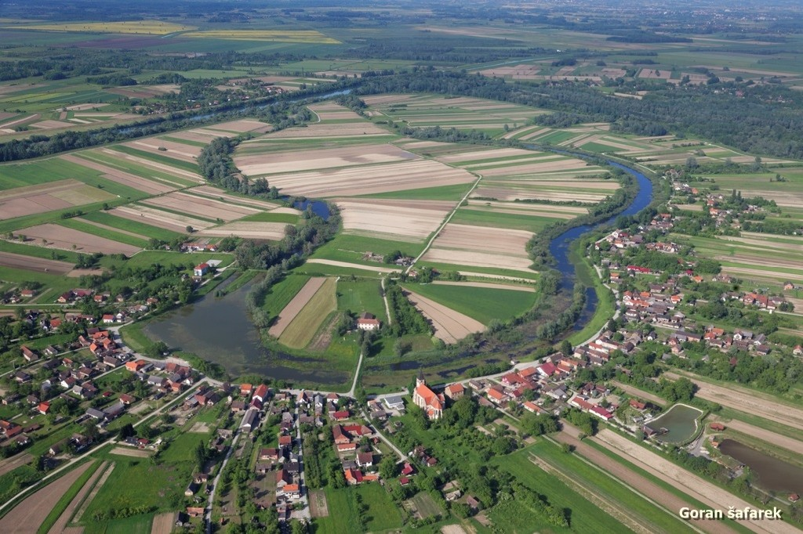
RIJEKA SAVA JUČER – DANAS – SUTRA

Slide 2
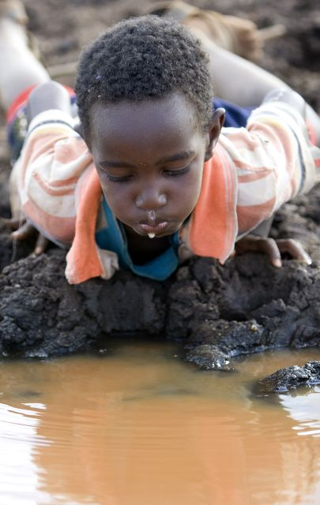
SVJETSKI DAN VODA
konferencija Ujedinjenih naroda o okolišu i razvoju u Rio de Janeiru
→ 22. ožujak obilježava se kao Svjetski dan voda
Jedan od šest ljudi na Zemlji nema dnevnih 20-50 litara osigurane
svježe vode, a prema procjenama svakodnevno od posljedica
nedostatka vode umire 3.800 djece!

Slide 3
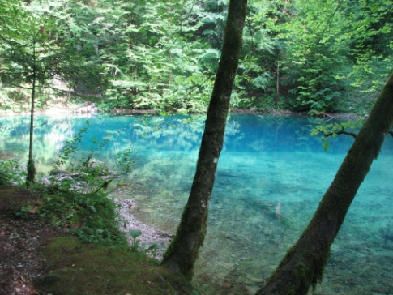
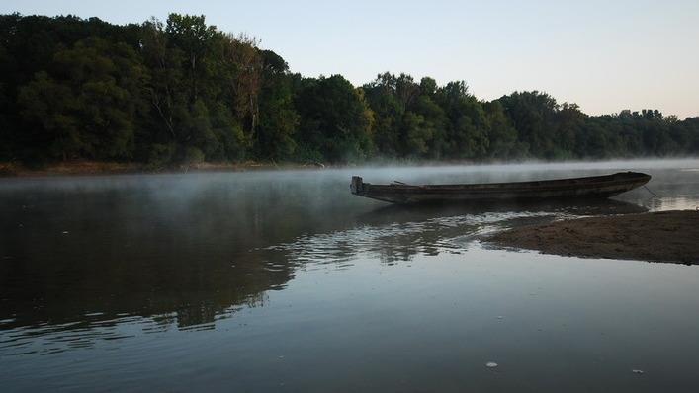
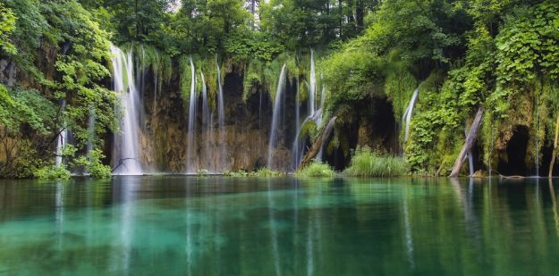
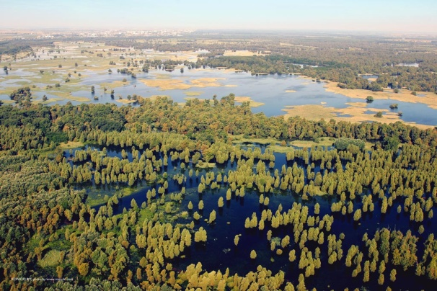
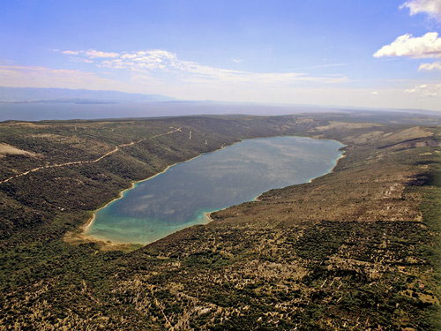
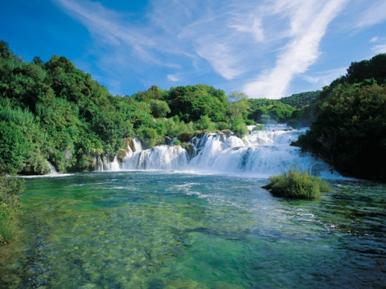
Republika Hrvatska je po dostupnosti vode i bogatstvu izvora na vrlo visokom 5. mjestu u Europi i 42. mjestu u svijetu

Slide 4
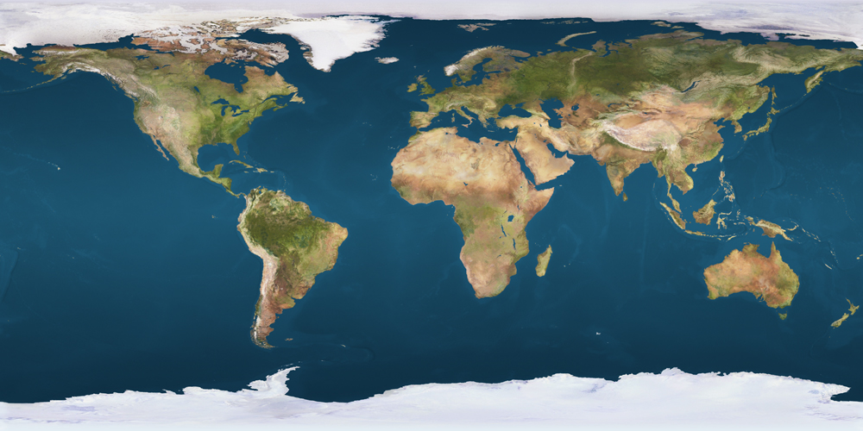
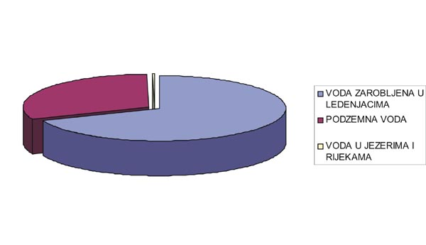
VODA – JEDAN OD GLAVNIH RESURSA 21. STOLJEĆA
Voda je neophodna za život biljkama, životinjama, ljudima
Voda u rijekama i jezerima daje manje
od 0,01% ukupne vode na Zemlji

Slide 5
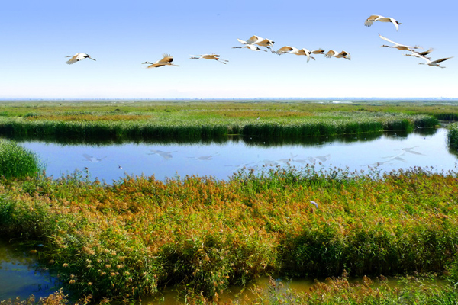
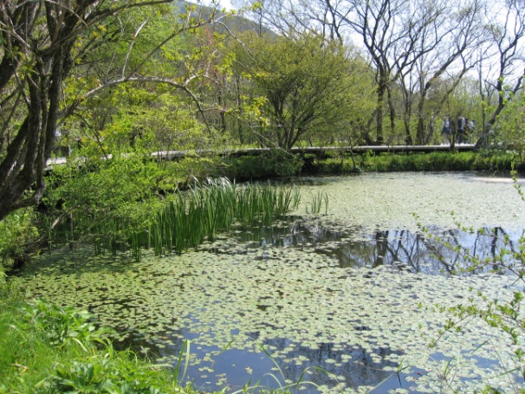
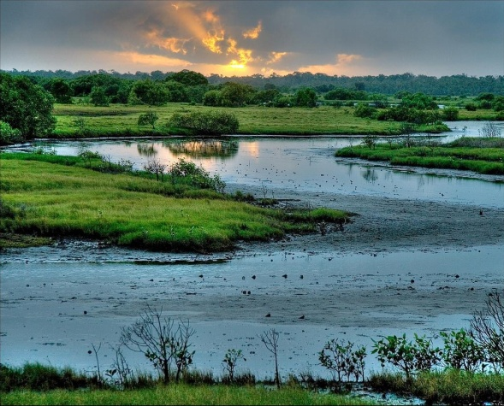
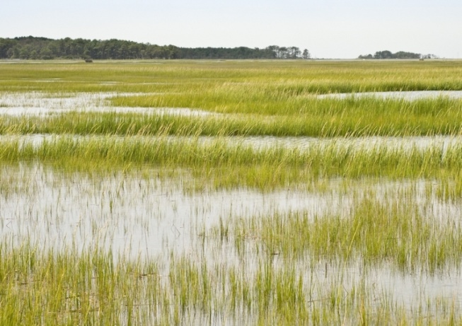
SVJETSKI DAN VLAŽNIH STANIŠTA
Ramsarska konvencija
Broj zemalja potpisnica Ramsarske konvencije: 168
Broj Ramsarskih područja: 2 186
Površina svih Ramsarskih područja: ~2 milijuna km²

Slide 6
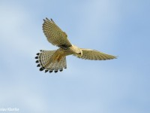
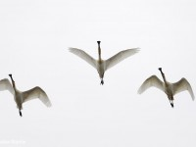
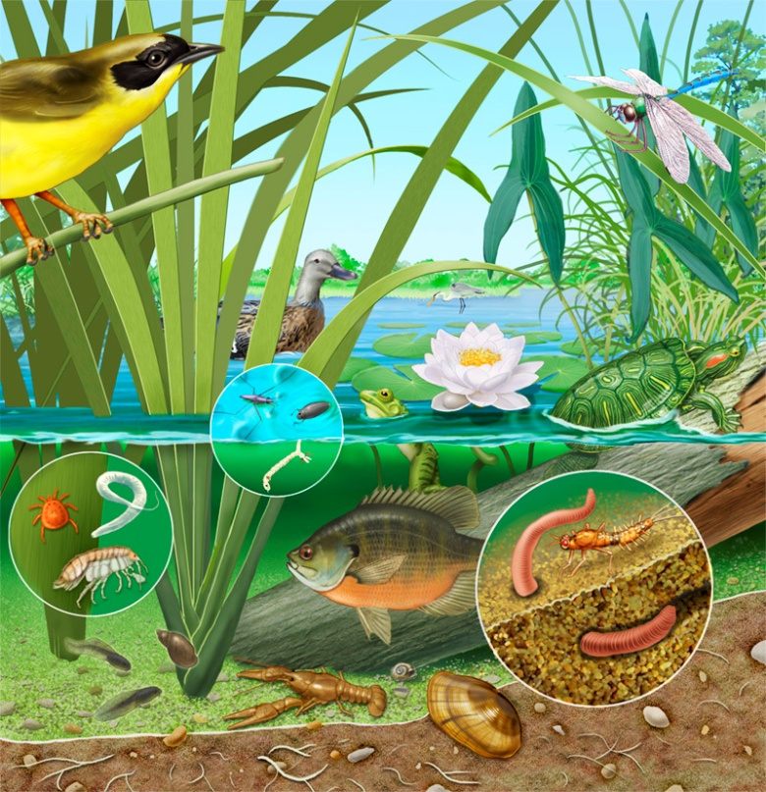
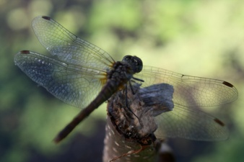
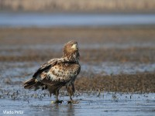
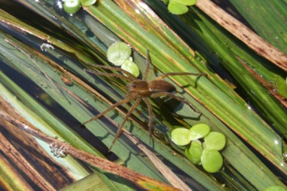
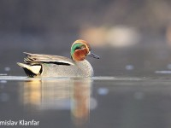
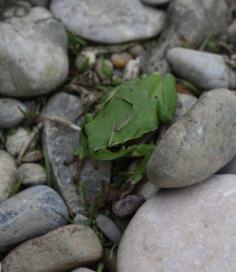
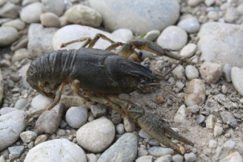
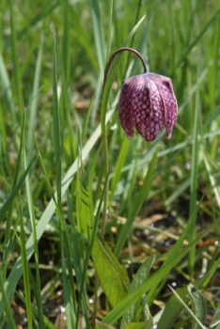
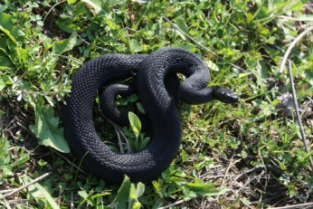
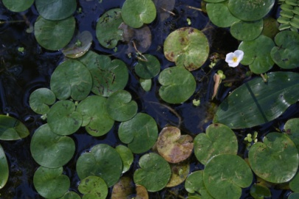
Močvare su staništa velike bioraznolikosti, nastanjuju ih tisuće raznih biljnih i životinjskih vrsta

Slide 7
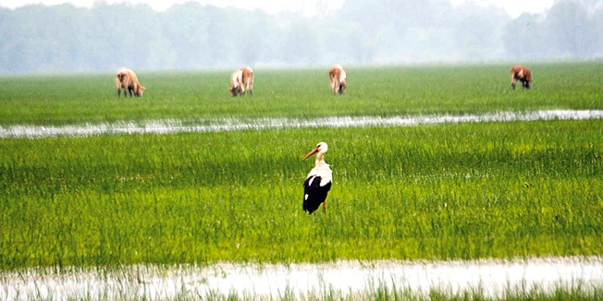
Važnost močvarnih staništa:
rezervoari vode
održavaju stabilnost podzemnih voda
kontroliraju količinu vode u rijekama
provode prirodno pročišćavanje voda
Notes:
Osim u bioraznolikosti vrijednost močvara je i u kompletnoj regulaciji okoliša, budući da močvare predstavljaju rezervoare vode za šire područje, održavaju stabilnost podzemnih voda (prilikom veće količine padalina dio vode prelazi u podzemlje gdje se obnavljaju podzemni vodeni “spremnici” koji su najveći izvor vode za korištenje), kontroliraju količinu vode u rijekama (sposobne su upiti velike količine vode i time sprečavaju poplave), provode prirodno pročišćavanje voda (filtriraju štetne tvari iz vode).

Slide 8
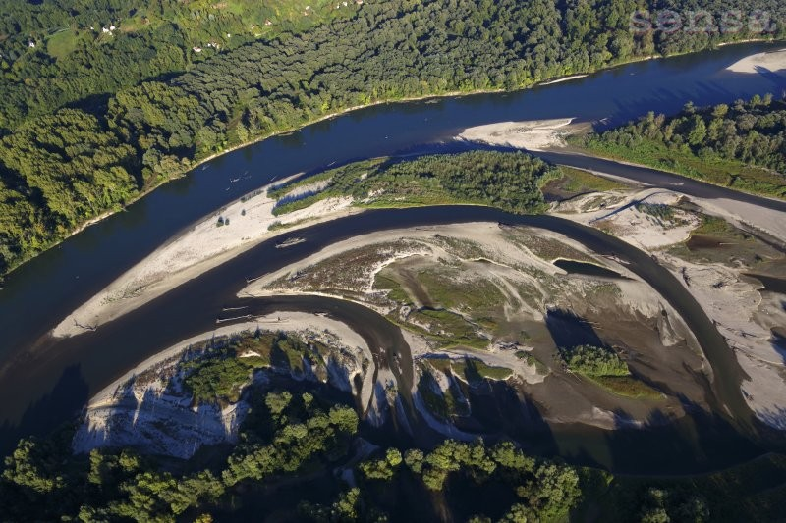
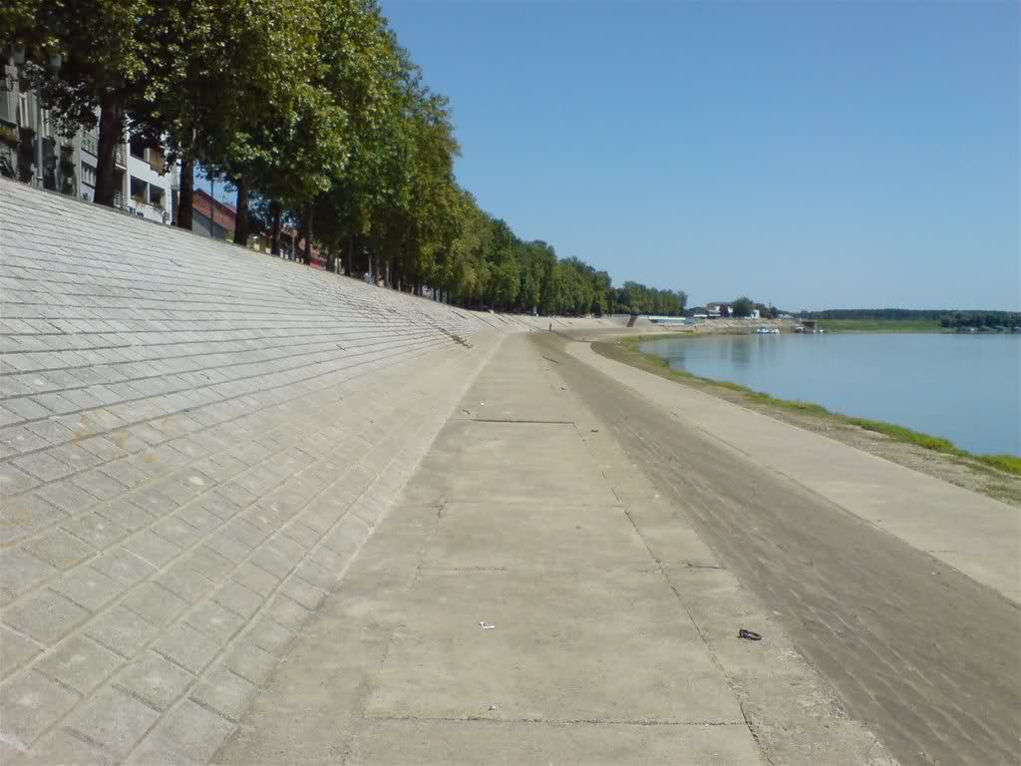
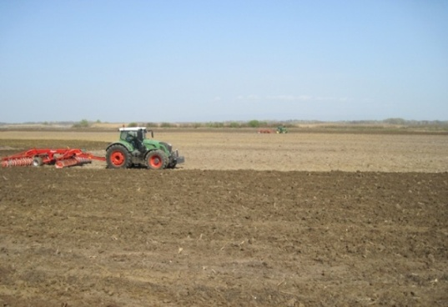
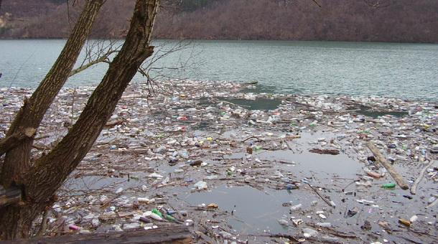
Od 1900. g. do danas izgubljeno je oko 60% močvarnih područja u svijetu
Prijetnje močvarnim staništima → izgradnja, turizam, poljoprivreda, odlaganje otpada, gradnja brana

Slide 9
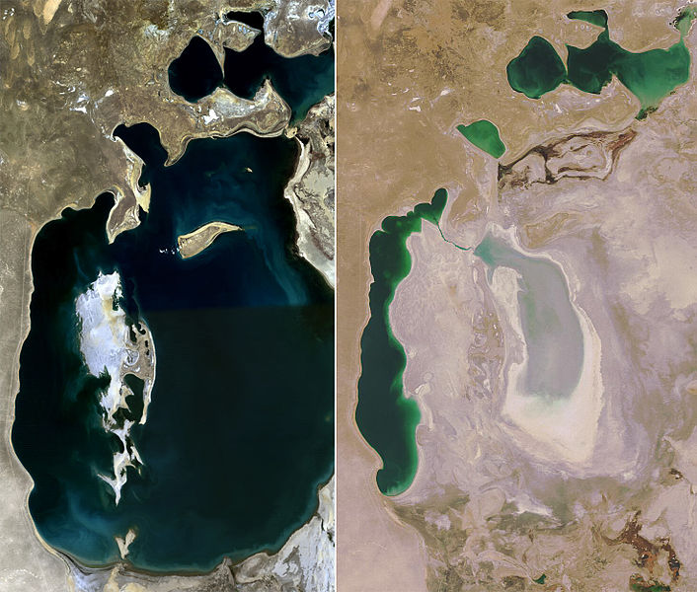
Aralsko
jezero

Slide 10
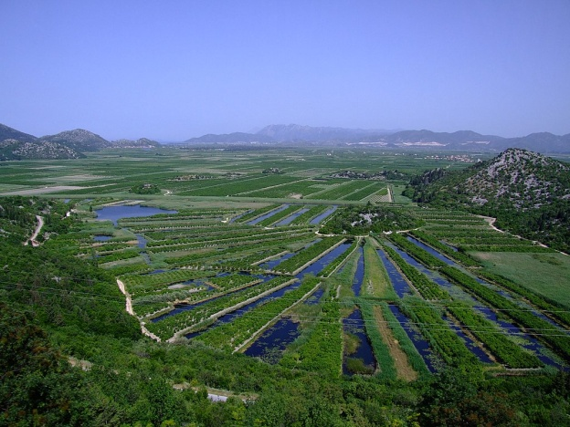
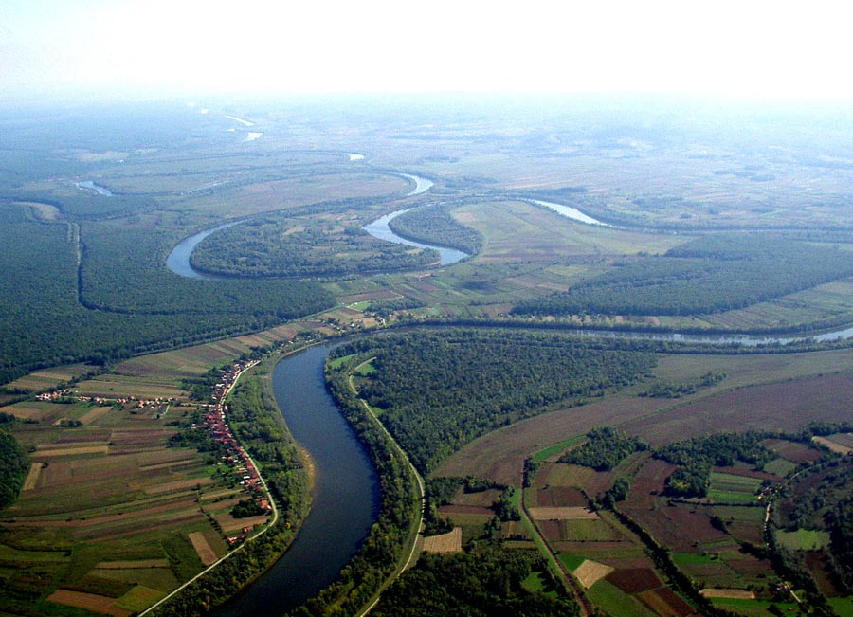
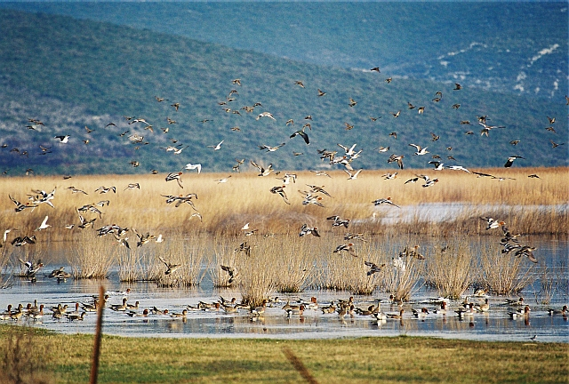
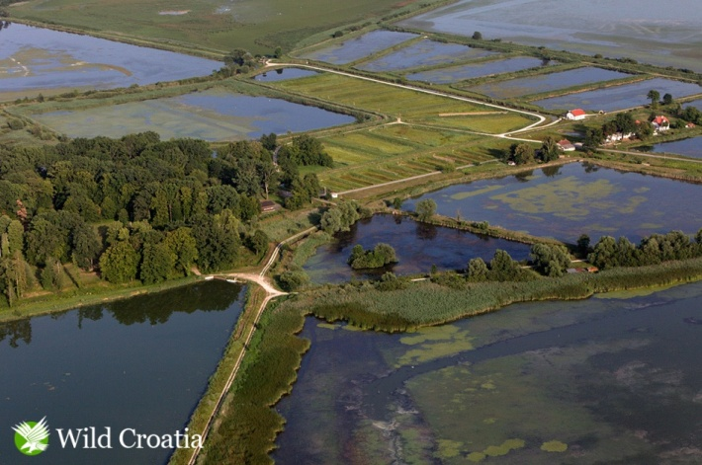
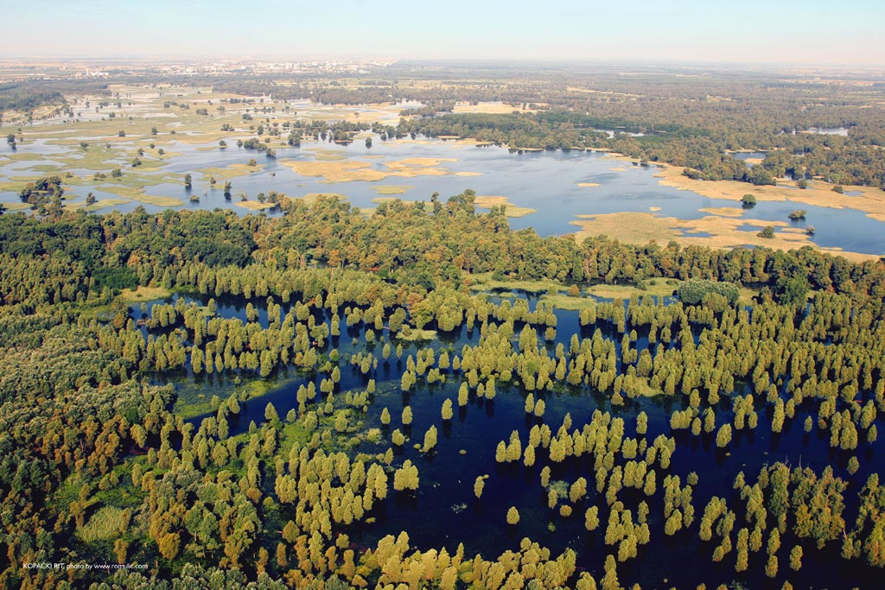
MEĐUNARODNO ZNAČAJNA MOČVARNA PODRUČJA U HRVATSKOJ

Slide 11
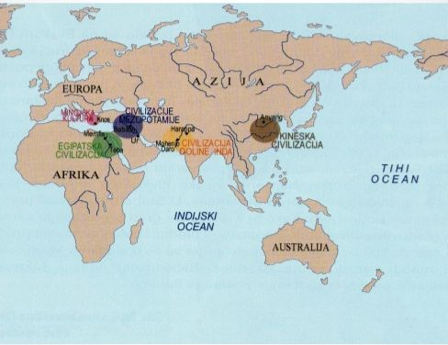
RIJEKE – ŽILE KUCAVICE NAŠEG PLANETA
Ljudi naseljavaju obale rijeka i potoka još od najranijih vremena

Slide 12
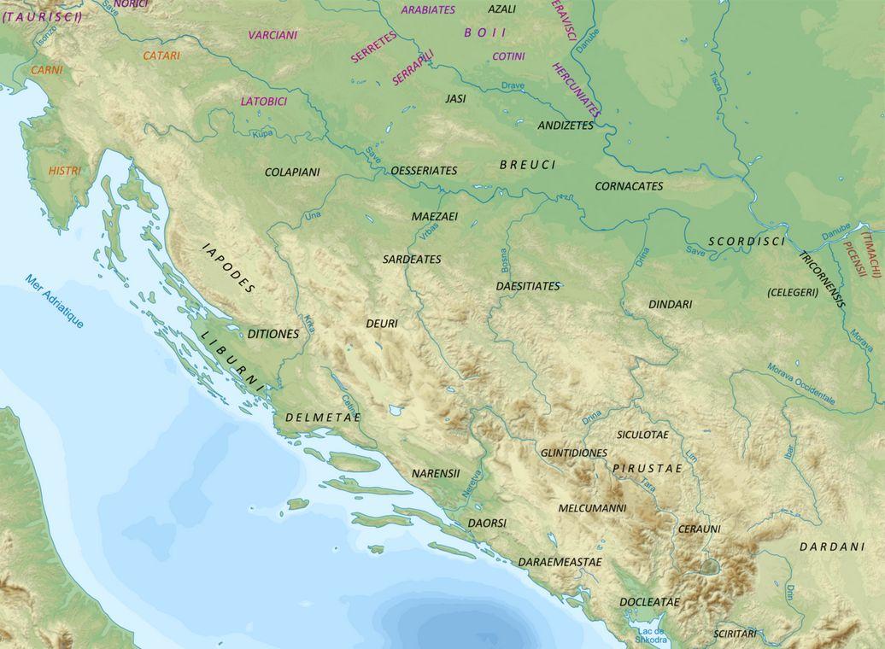
POVIJEST NASELJENOSTI UZ RIJEKU SAVU
Naseljenost područja oko Zagreba od najdalje prošlosti postoji više od 35.000 godina
Najranije zapisano ime rijeke Save kod starogrčkih geografa prije Krista je
bilo Saos potamos, s 2 rana predrimska grada - Segestika i Syrmion

Slide 13
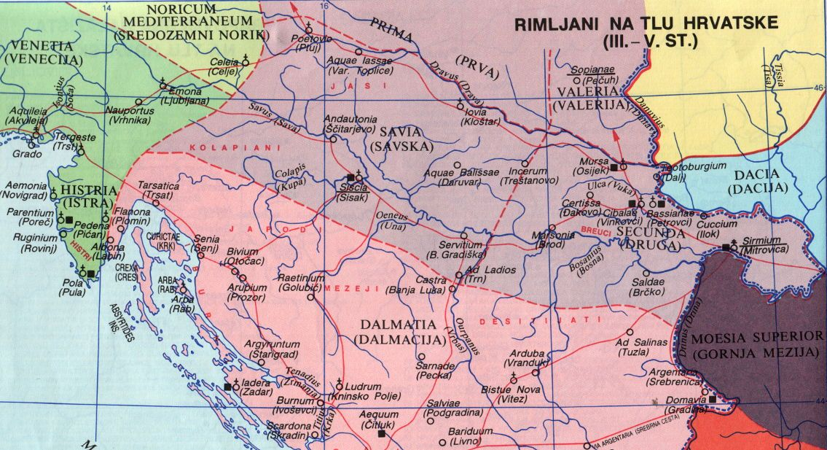
Tek kasnije je antička Sava postala poznata u Rimskom Carstvu pod latinskim nazivom Savus flumen
Aemona (Ljubljana), Andautonia (Ščitarjevo kod Zagreba), Siscia (Sisak), Servitium (Gradiška), Marsonia (Slavonski Brod), Sirmium (Mitrovica), Singidunum (Beograd)

Slide 14
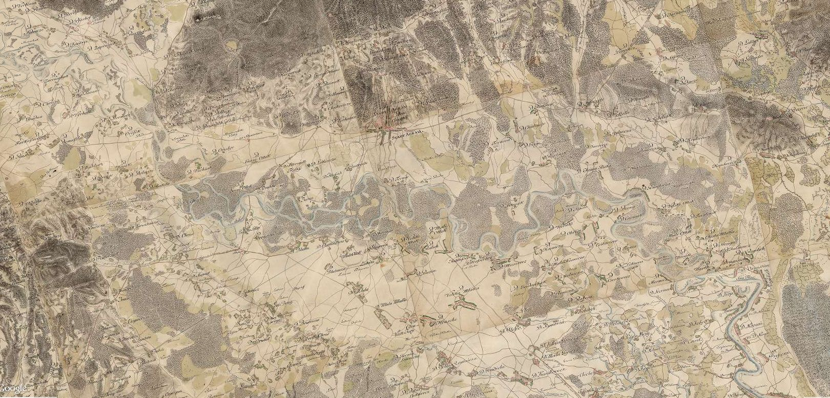
RIJEKA SAVA 18.-20. STOLJEĆE
Zbog vojno-strateških i gospodarskih razloga carica Marija Terezija donijela
je 1763. g. odluku o izmjeri svih zemalja u Habsburškoj Monarhiji

Slide 15
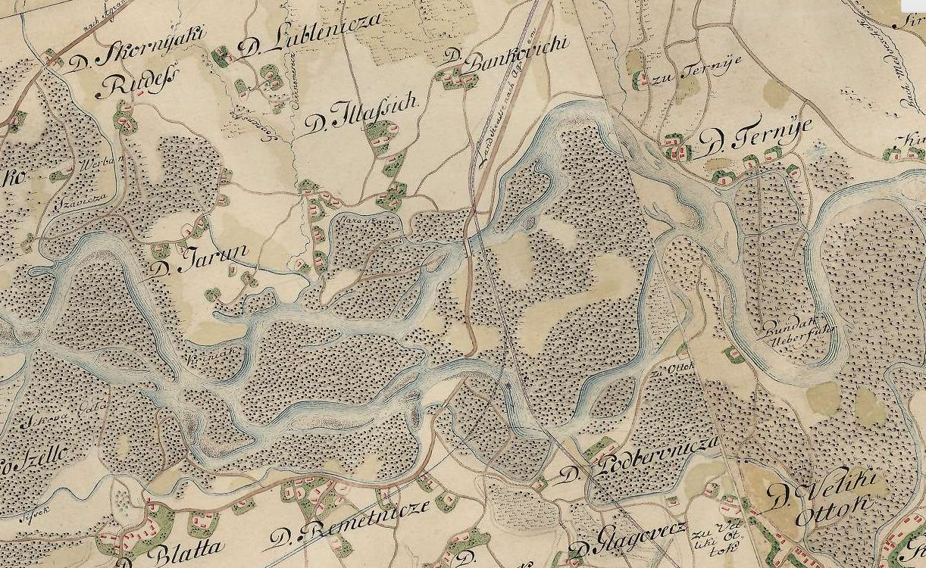
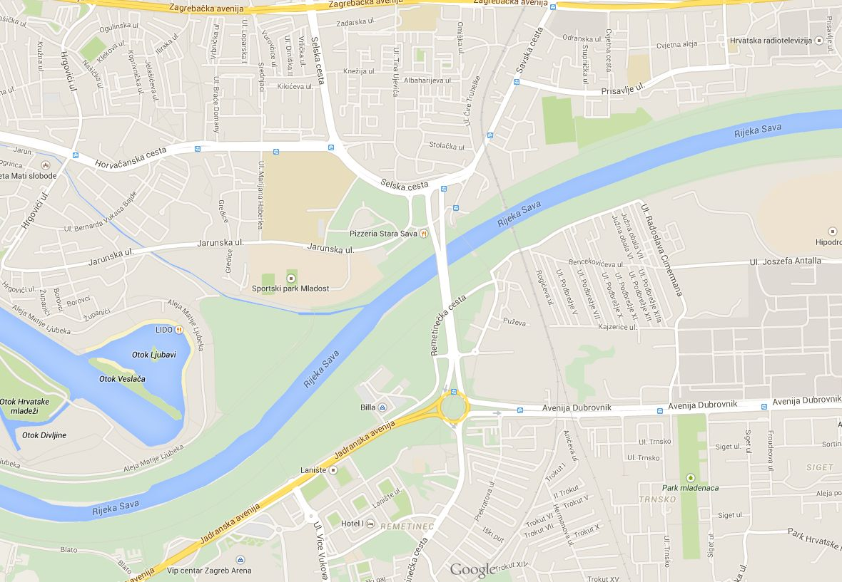
Gradnja prvog mosta preko rijeke Save počela je 1783. godine

Slide 16
Na području Zagreba rijeka Sava je sve do 1899. godine bila neregulirana
Tok rijeke Save nije činilo jedinstveno korito kakvo danas poznajemo, već
čitav splet manjih tokova i rukavaca čiji se položaj neprestano mijenjao
Velike poplave Save oko Zagreba 1876., 1880. i u 90-im godinama 19.st.

Slide 17
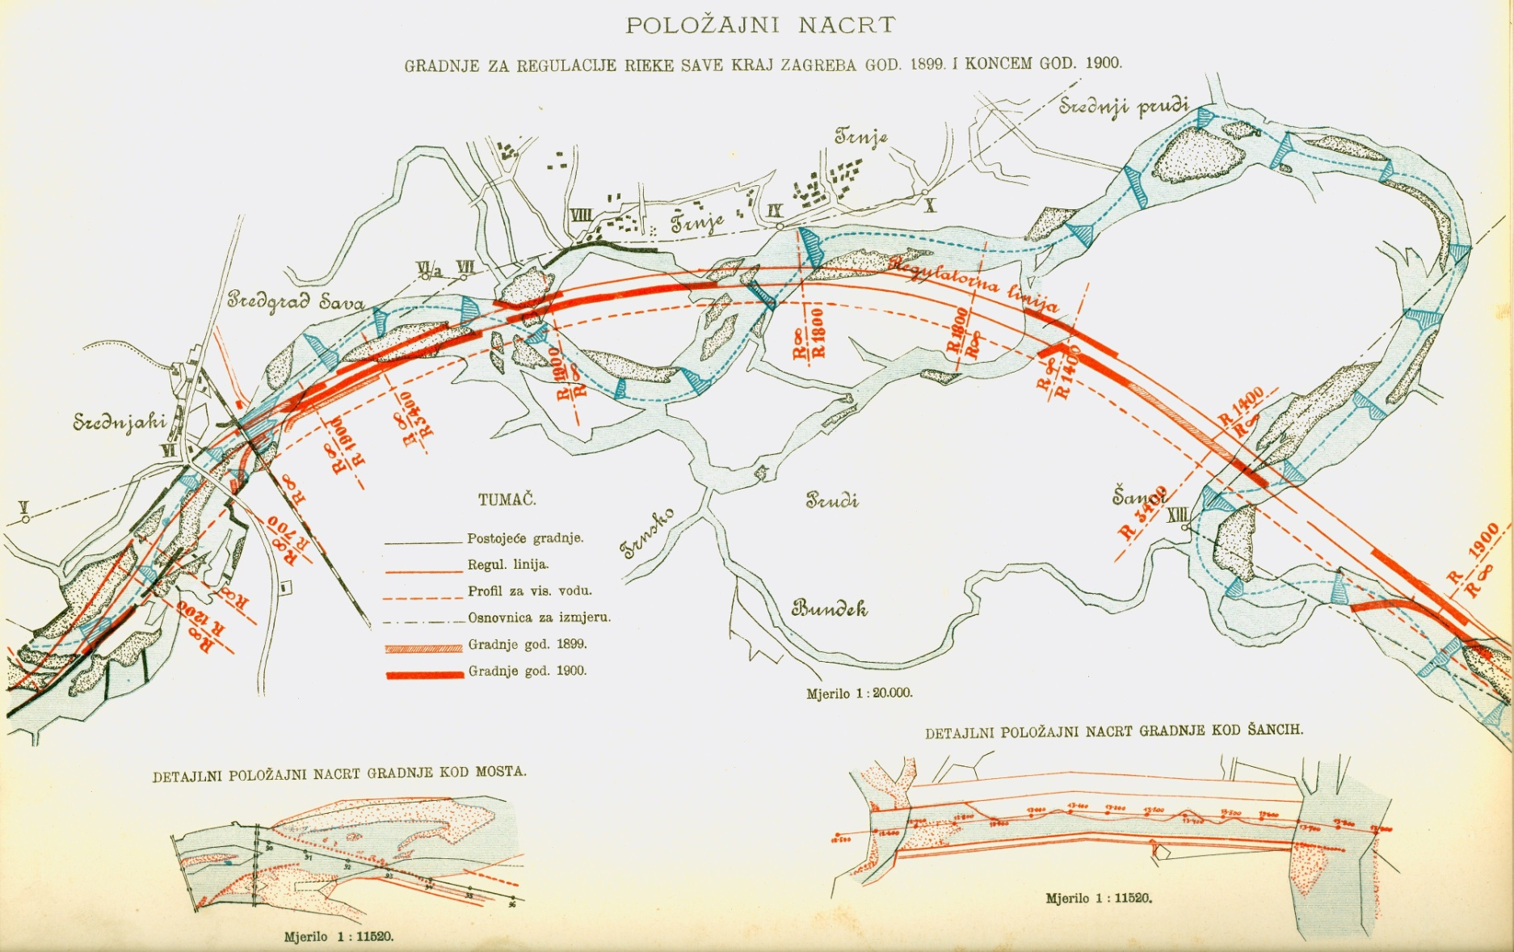
Sl. Projektna karta stanja korita rijeke Save s planom regulacije iz 1899.

Slide 18
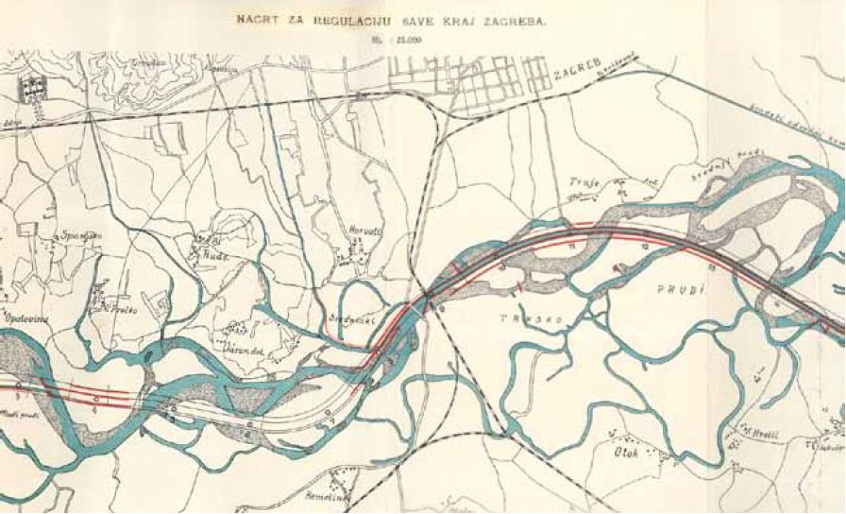
Već 1905. g. vidjeli su se i rezultati rada jer su se vodostaji Save postupno snižavali

Slide 19
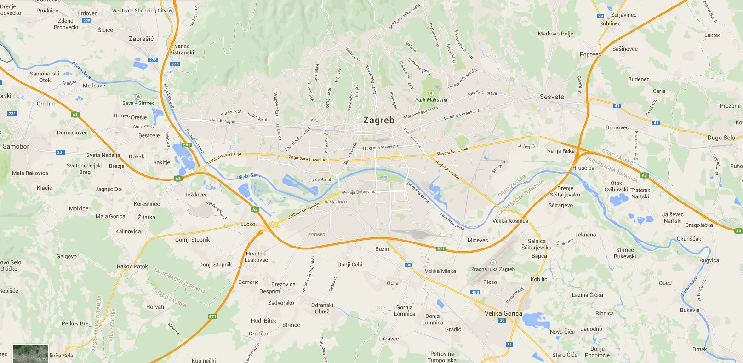
Glavnina zahvata na koritu obavljena je između 1900. i 1918. godine kada je Sava kod Zagreba dobila svoj današnji tok
Nakon katastrofalne poplave Save kod Zagreba 1964. g., od 1965. g. velika sredstva utrošila su se na gradnju novih viših i širih nasipa na obje strane
Save od Jankomira do Mičevca

Slide 20
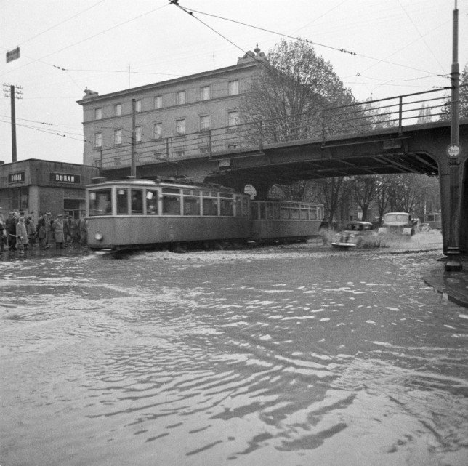
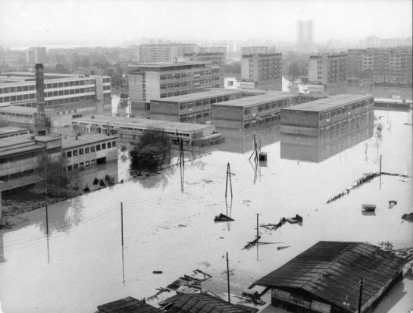
U noći s 25. na 26. listopada 1964. godine Zagreb je pogodila velika poplava.
Došlo je do pucanja nasipa i nabujala Sava je potopila trećinu grada, odnosno oko 6 000 ha područja na kojem je tada živjelo 180 000 ljudi.
Posljedice su bile katastrofalne - život je izgubilo 17 ljudi, njih čak 40 000 ostalo je bez krova nad glavom, potpuno je uništeno 10 000 stanova, 3 297 gospodarskih zgrada, 61 trafostanica. Oštećeno je 120 poduzeća, 2 km autoceste, iz skladišta je izgubljeno 65% građevinskog materijala, štete su pretrpjela brojna druga materijalna i kulturna dobra.
https://www.youtube.com/watch?v=6dxXyDf3q6Y -

Slide 21
RIJEKA SAVA DANAS
duljine 944 km, uz Dunav i Dravu jedna je od tri najdulje rijeke u Hrvatskoj,
16. po duljini u Europi
S površinom sliva od 97,713 km² pokriva znatan dio Slovenije, Hrvatske,
Bosne i Hercegovine, Srbije, Crne Gore i manji dio teritorija Albanije

Slide 22
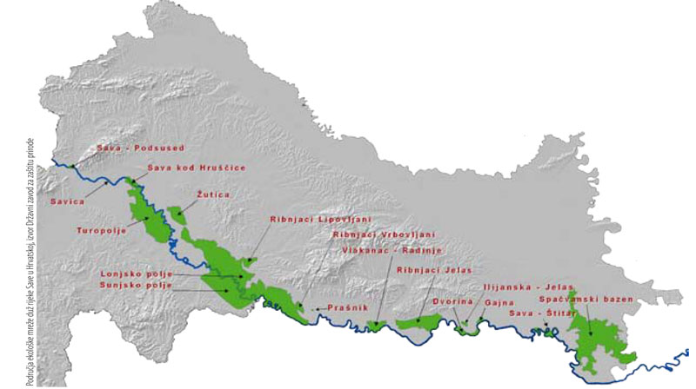
Rijeci Savi je svojstvena iznimna biološka i krajobrazna raznolikost
Njezino porječje sadržava velike površine riječnih močvara i nizinski
kompleks šuma
Jedinstven primjer rijeke s poplavnim nizinama koje su i dalje netaknute
te ublažavaju poplave i podržavaju biološku raznolikost

Slide 23
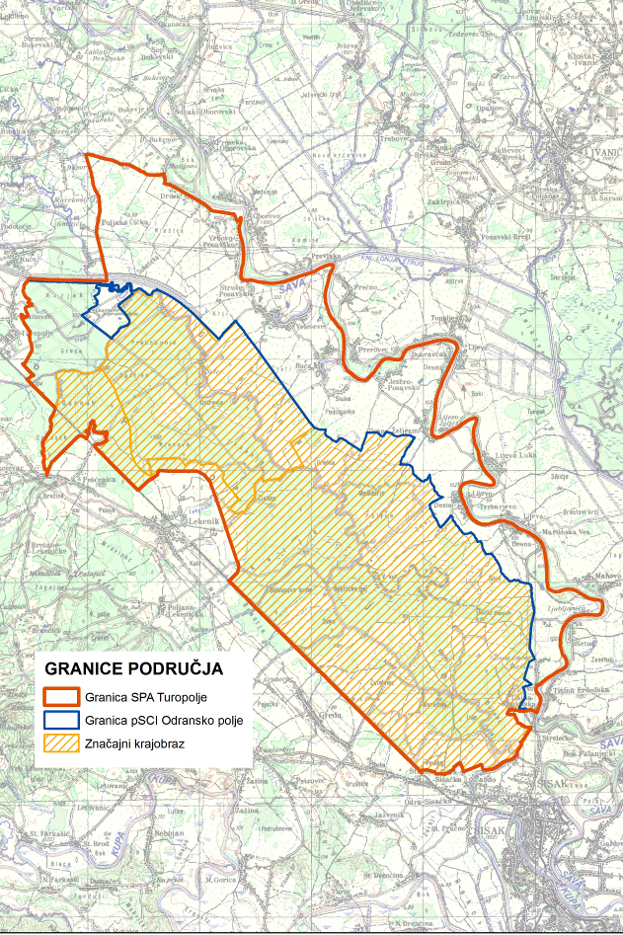
Natura 2000 područje Odransko polje-Turopolje
Očuvani kompleks poplavnih šuma hrasta lužnjaka – Turopoljski lug,
vlažne livade uz rijeku Odru te prirodni tok rijeke Odre
Kosac, turopoljska svinja, hrvatski posavac

Slide 24
U Zagrebačkoj županiji kao retencijsko područje značajno nam je i područje između lijeve i desne obale Save između Zaprešića i Svete Nedelje –
POR Sava-Strmec i nekadašnji POR Sava-Zaprešić te područje
šume Žutice kod Ivanić-Grada

Slide 25
Sustav obrane od poplava Srednje Posavlje
obrana Zagrebačke županije od poplave savskih voda provodi se unutar višenamjenskog sustava obrane od poplave ''Srednjeg Posavlja'‘
Područje obuhvata sustava obrane od poplave prostire se od Zagreba,
odnosno Karlovca, na zapadu do Nove Gradiške na istoku

Slide 26
Osnovni objekti obrane od poplava uz rijeku Savu su:
Nasipi
Rijeka Sava zajedno s pritokama ima 1.800 kilometara nasipa!
Preljev Jankomir

Slide 27
Oteretni kanal Sava-Odra

Slide 28
Ustava Prevlaka
na lijevoj obali Save, između Zagreba i Siska - upušta velike vode Save
u kanal Lonja – Strug

Slide 29
Oteretni kanal Lonja-Strug

Slide 30
Ustava Trebež
prazni Lonjsko polje u Savu i upušta savsku vodu u Lonjsko polje

Slide 31
Od velikih voda Save primjereno je zaštićen samo grad Zagreb od Podsusedskog mosta do Mičevskog mosta u duljini 20 km
Ostala područja uz Savu uglavnom su nedovoljno zaštićena
Prave posljedice ovih intervencija postale su očite tek nakon dužeg vremena

Slide 33
Grubim regulacijama gube se mnoga vrijedna staništa i rijetke vrste, no dolazi
i do promjena razine podzemnih voda, sušenja šuma, nizvodnih poplava…

Slide 34
Jedino razumno rješenje obrane od poplava jest vraćanje rijeka u prirodno stanje
Što više odvojiti nasipe od rijeka tako da rijeka ima prostora da plavi unutar njih, a ne da plavi gradove i sela

Slide 35
Poplavno područje PP Lonjsko polje

Slide 36
BUDUĆNOST RIJEKE SAVE
→ Održavati biološku raznolikost i ravnotežu ekosustava poplavnih nizinskih šuma, pašnjaka i livada te očuvati, odnosno obnoviti prirodne retencije
→ Rijekama i potocima pokušati vratiti prvotno korito, čime bi se smanjila brzina toka, time i opasnost od poplavljivanja, a biljnom i životinjskom svijetu osigurao bi se povratak na stara staništa
→ Omogućiti održivo gospodarenje šumama i ekstenzivnu poljoprivredu te održivi razvoj poticanjem pašarenja, košnje i uzgoja autohtonih i tradicijskih pasmina kao i turizma uz očuvanje kulturnog krajobraza i kulturne baštine

Slide 37
Dan rijeke Save → promicanje značaja rijeke Save za
sve zemlje u slivu, njenih iznimnih ekoloških vrijednosti i
socio-ekonomskih potencijala

Slide 38
Projekti kojima se želi očuvati prirodna
i kulturna vrijednost područja uz rijeku Savu
Sava-kultura-Natura
Cilj projekta → suradnja sa udrugama civilnog društva koje se bave zaštitom prirode, poticanje održivog upravljanja rijekom Savom, suradnja sa proizvođačima na tom području i pomoć u boljem plasmanu proizvoda, održavanje promotivnih aktivnosti (izložbe, eko sajam), a sve radi jačanja međusobne suradnje na poplavnom području rijeke Save
Sava Parks Network
Cilj projekta → jačanje suradnje četiriju zemalja na
održavanju dobrog ekološkog stanja rijeke Save, njezinih
pritoka i poplavnih površina te provedba projekata obnove
modificiranih dijelova riječnog toka i prirodnih poplavnih
retencija

Slide 39
HVALA NA PAŽNJI!

Slide 40
‘Sava kultura NATURA provodi se u sklopu programa pretpristupne pomoći IPA 2011- Potpora organizacijama civilnog društva u razvoju partnerstva za održivo korištenje zaštićenih područja u Hrvatskoj, uključujući potencijalna NATURA 2000 područja. Nositelj Projekta je Zelena akcija iz Zagreba, a partneri su Brodsko ekološko društvo-BED, Javna ustanova Natura Slavonica iz Brodsko-posavske županije, Javna ustanova za upravljanje zaštićenim prirodnim vrijednostima Zagrebačke županije (Zeleni prsten) i Javna ustanova za upravljanje zaštićenim prirodnim vrijednostima Sisačko-moslavačke županije.
„Ovaj projekt financira Europska unija a sufinancira Ured za udruge Republike Hrvatske.
Sadržaj je isključiva odgovornost projektnih partnera i ne odražava nužno gledišta Europske unije.“

